Slide 1
CS사업본부 지식팀 관리도구 개선

Slide 2
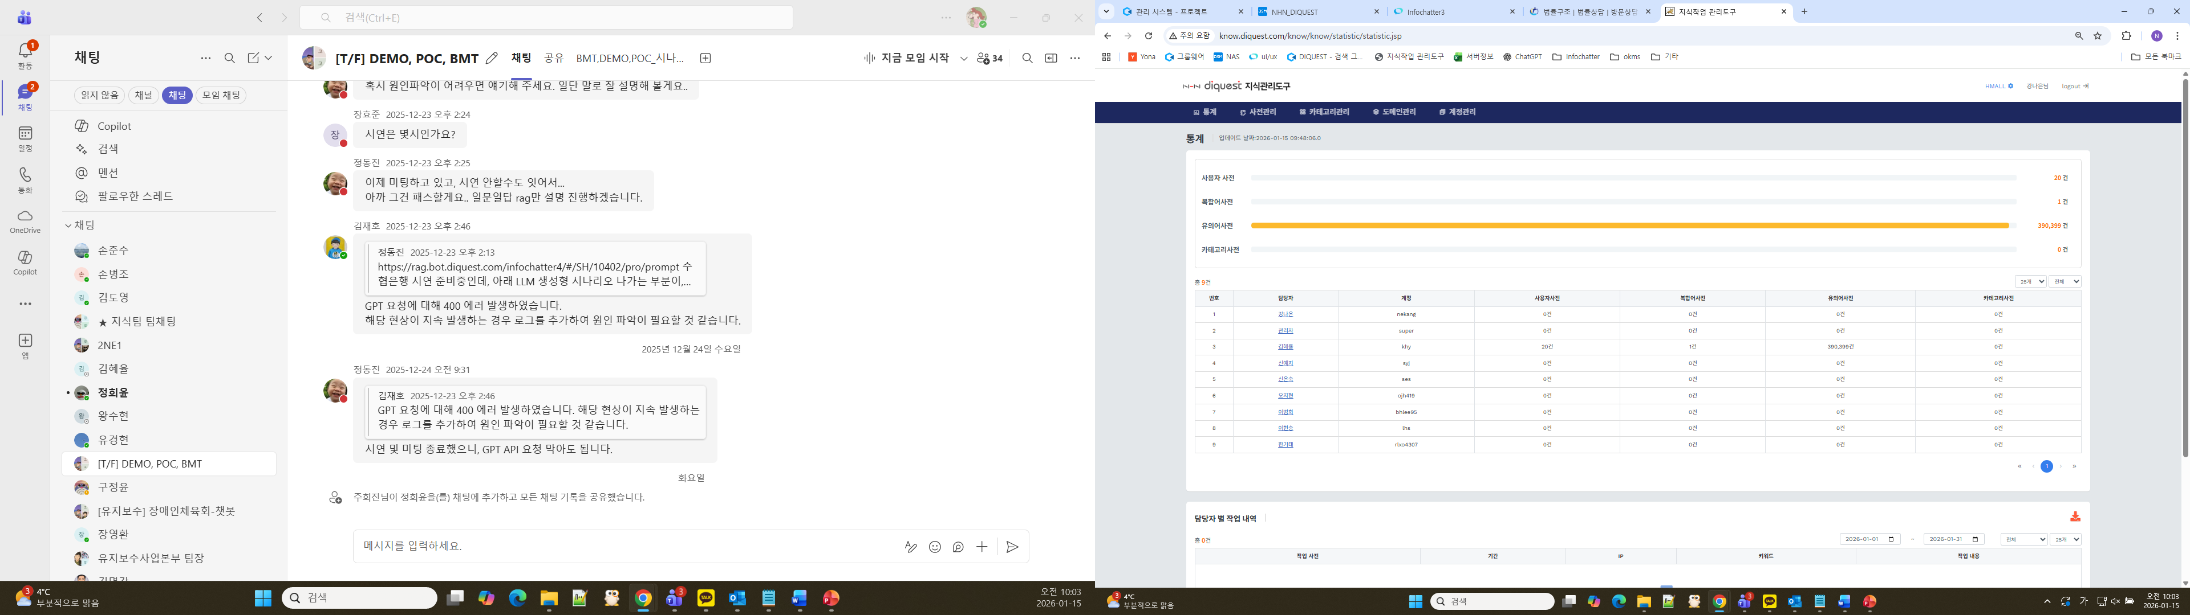
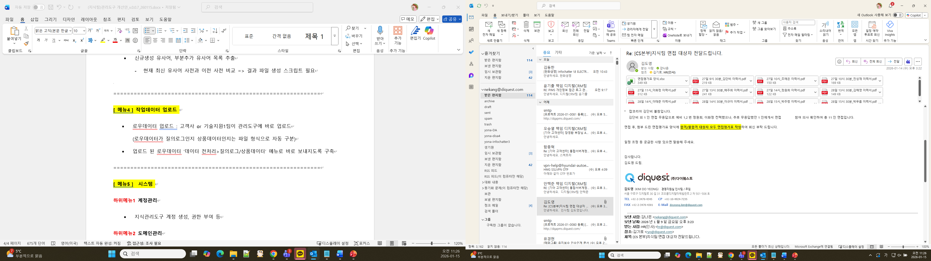
화면명 | 메인메뉴 (하위메뉴 포함) – 데이터전처리
Description
1 | a. 메인 메뉴바에서 데이터전처리 메뉴 클릭 시 하단에 하위 메뉴창에 질의로그/상품데이터, 카테고리 랭킹 메뉴 출력 b. 데이터전처리 메뉴 재클릭 시 하위 메뉴창 닫힘
통계
데이터업로드
1
데이터전처리
지식작업
사전관리
시스템관리
질의로그 / 상품데이터
카테고리 랭킹

Slide 3
화면명 | 메인메뉴 (하위메뉴 포함) - 지식작업
Description
1 | a. 메인 메뉴바에서 지식작업 메뉴 클릭 시 하단에 하위 메뉴창에 질의로그/상품데이터, 카테고리 랭킹 메뉴 출력 b. 지식작업 메뉴 재클릭 시 하위 메뉴창 닫힘
통계
데이터업로드
데이터전처리
1
시스템관리
지식작업
사전관리
질의로그 / 상품데이터
카테고리 랭킹

Slide 4
화면명 | 메인메뉴 (하위메뉴 포함) - 사전관리
Description
1 | a. 메인 메뉴바에서 사전관리 메뉴 클릭 시 하단에 하위 메뉴창에 도메인별 사전 관리, 지식 백업 메뉴 출력 b. 사전관리 메뉴 재클릭 시 하위 메뉴창 닫힘
통계
데이터업로드
데이터전처리
지식작업
1
시스템관리
사전관리
도메인별 사전 관리
지식 백업

Slide 5
화면명 | 메인메뉴 (하위메뉴 포함) - 시스템관리
Description
1 | a. 메인 메뉴바에서 시스템관리 메뉴 클릭 시 하단에 하위 메뉴창에 계정 관리, 도메인 관리 메뉴 출력 b. 시스템관리 메뉴 재클릭 시 하위 메뉴창 닫힘
통계
데이터업로드
데이터전처리
1
지식작업
사전관리
시스템관리
계정 관리
도메인 관리

Slide 6
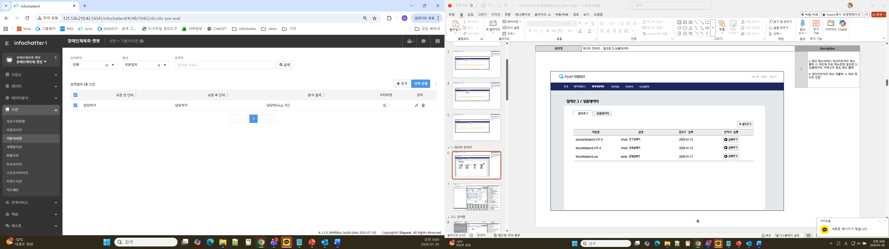
화면명 | 데이터 전처리 - 질의로그/상품데이터 - 질의로그탭
Description
1 | a. 질의로그 탭 클릭 시 질의로그 전처리 가능한 화면 출력(질의로그 탭을 디폴트 화면으로 설정)
2 | a. 불러오기 버튼 클릭 시 데이터 업로드 메뉴에 업로드 되어있는 파일을 선택할 수 있는 팝업 출력
3 | a. 실행하기 버튼 클릭 시 전처리 실행 옵션을 선택할 수 있는 팝업 출력
4 | a. 휴지통 아이콘 클릭 시 alert창 출력
5 | a. 체크박스 선택 시 해당 파일 선택됨(복수 선택 가능)
6 | 내보내기 버튼 클릭 시 로컬로 내려받기 위한 옵션 및 폴더 경로 지정 창 출력 체크박스에 복수의 로그가 체크된 경우 두 파일을 합쳐서 내보내기 되어야함
통계
데이터업로드
데이터전처리
지식작업
사전관리
시스템관리
질의로그 / 상품데이터
1
질의로그
상품데이터
2
+
불러오기
6
내보내기
 | 파일명 | 설명 | 업로드 날짜 | 전처리 실행 | 관리
 | popularKeyword.UTF-8 | Hmall 인기검색어 | 2026-01-15
 | failureKeyword.UTF-8 | Hmall 검색실패어 | 2026-01-15
 | failureKeyword.csv | epost 검색실패어 | 2026-01-17
5
3
실행하기
4
실행하기
실행하기

Slide 7
화면명 | 데이터 전처리 - 질의로그/상품데이터 – 질의로그탭 - 불러오기
Description
1 | a. 체크박스 선택 시 해당 질의로그 선택됨(복수 선택 가능)
2 | 확인 버튼 클릭 시 창이 닫히면서 선택한 질의로그가 질의로그 목록에 출력됨 확인 버튼은 선택 체크박스가 1개 이상 체크 되어있을 때에만 활성화, 이외에는 비활성화 상태 유지
3 | 취소버튼 클릭 시 창이 닫히고 질의로그 목록에 아무것도 추가되지 않은 상태 유지 취소 버튼은 항상 활성화 상태
통계
데이터업로드
데이터전처리
지식작업
사전관리
시스템관리
질의로그 / 상품데이터
질의로그
질의로그
상품데이터
상품데이터
질의로그 불러오기
+
불러오기
파일명 | 설명 | 업로드 날짜 | 선택
popularKeyword.UTF-8 | 신성통상 인기검색어 | 2026-01-20
failureKeyword.UTF-8 | 신성통상 검색실패어 | 2026-01-20
failureKeyword.csv | 유비케어 검색실패어 | 2026-01-17
파일명 | 설명 | 업로드 날짜 | 전처리 실행 | 관리
popularKeyword.UTF-8 | Hmall 인기검색어 | 2026-01-15
failureKeyword.UTF-8 | Hmall 검색실패어 | 2026-01-15
failureKeyword.csv | epost 검색실패어 | 2026-01-17
1
3
취소
2
확인

Slide 8
화면명 | 데이터 전처리 - 질의로그/상품데이터 – 질의로그탭 - 불러오기
Description
1 | a. 체크박스 선택 시 해당 질의로그 선택됨(복수 선택 가능)
2 | 확인 버튼 클릭 시 창이 닫히면서 선택한 질의로그가 질의로그 목록에 출력됨 확인 버튼은 선택 체크박스가 1개 이상 체크 되어있을 때에만 활성화, 이외에는 비활성화 상태 유지
3 | 취소버튼 클릭 시 창이 닫히고 질의로그 목록에 아무것도 추가되지 않은 상태 유지 취소 버튼은 항상 활성화 상태
통계
데이터업로드
데이터전처리
지식작업
사전관리
시스템관리
질의로그 / 상품데이터
질의로그
질의로그
상품데이터
상품데이터
질의로그 불러오기
+
불러오기
파일명 | 설명 | 업로드 날짜 | 선택
popularKeyword.UTF-8 | 신성통상 인기검색어 | 2026-01-20
failureKeyword.UTF-8 | 신성통상 검색실패어 | 2026-01-20
failureKeyword.csv | 유비케어 검색실패어 | 2026-01-17
파일명 | 설명 | 업로드 날짜 | 전처리 실행 | 관리
popularKeyword.UTF-8 | Hmall 인기검색어 | 2026-01-15
failureKeyword.UTF-8 | Hmall 검색실패어 | 2026-01-15
failureKeyword.csv | epost 검색실패어 | 2026-01-17
1
3
취소
2
확인

Slide 9
화면명 | 데이터 전처리 - 질의로그/상품데이터 – 질의로그탭 – 전처리 실행하기
Description
1 | a. 체크박스 선택 시 해당 기반사전 선택됨(복수 선택 불가)
2 | a. 체크박스 선택 시 해당 형태소분석기 선택됨(복수 선택 불가)
3 | a. 숫자 입력 시 검색횟수 하한선이 해당 숫자로 설정됨
4 | 확인 버튼 클릭 시 창이 닫히면서 전처리 실행 확인 버튼은 옵션별 값이 1개 이상 선택 되어있을 때/입력창에 숫자가 입력되어 있을 때에만 활성화, 이외에는 비활성화 상태 유지
5 | 취소버튼 클릭 시 창이 닫힘. 취소 버튼은 항상 활성화 상태
통계
데이터업로드
데이터전처리
지식작업
사전관리
시스템관리
질의로그 / 상품데이터
질의로그
상품데이터
전처리 실행하기
질의로그
상품데이터
기반사전 선택
형태소 분석기 선택
1
Hmall
2
cotton
+
full
불러오기
내보내기
epost
파일명 | 설명 | 업로드 날짜 | 전처리 실행 | 관리
popularKeyword.UTF-8 | Hmall 인기검색어 | 2026-01-15
failureKeyword.UTF-8 | Hmall 검색실패어 | 2026-01-15
failureKeyword.csv | epost 검색실패어 | 2026-01-17
신성통상
갤러리아
검색횟수 기준값 설정
더현대
3
500
5
취소
4
확인

Slide 10
화면명 | 데이터 전처리 - 질의로그/상품데이터 – 질의로그탭 – 내보내기
Description
1 | a. 숫자 입력하여 분할 개수 n값 설정 가능
2 | 선택 버튼 클릭 시 파일 저장 경로 선택 가능 경로 선택 후 좌측에 지정한 경로명이 출력됨
3 | 확인 버튼 클릭 시 창이 닫히면서 파일 로컬 다운로드 완료됨 확인 버튼은 입력창에 숫자가 입력되어 있을 때/저장 경로를 설정 완료했을 때에만 활성화, 이외에는 비활성화 상태 유지
4 | 취소버튼 클릭 시 창이 닫힘. 취소 버튼은 항상 활성화 상태
통계
데이터업로드
데이터전처리
지식작업
사전관리
시스템관리
질의로그 / 상품데이터
질의로그
상품데이터
내보내기
질의로그
상품데이터
분할 개수(n) 설정
1
3
+
불러오기
내보내기
파일명 | 설명 | 업로드 날짜 | 전처리 실행 | 관리
popularKeyword.UTF-8 | Hmall 인기검색어 | 2026-01-15
failureKeyword.UTF-8 | Hmall 검색실패어 | 2026-01-15
failureKeyword.csv | epost 검색실패어 | 2026-01-17
저장 위치 설정
바탕화면>지식팀>질의로그>hmall
2
선택
4
취소
3
확인

Slide 11
화면명 | 데이터 전처리 - 질의로그/상품데이터 – 질의로그탭 – 휴지통alert
Description
1 | a. 확인 버튼 클릭 시 창이 닫히면서 목록에서 파일 삭제됨
2 | 취소버튼 클릭 시 초기화 되지 않고 창이 닫힘.
통계
데이터업로드
데이터전처리
지식작업
사전관리
시스템관리
질의로그 / 상품데이터
질의로그
상품데이터
질의로그
데이터 삭제
+
불러오기
내보내기
 | 파일명 | 설명 | 업로드 날짜 | 전처리 실행 | 관리
 | popularKeyword.UTF-8 | Hmall 인기검색어 | 2026-01-15
 | failureKeyword.UTF-8 | Hmall 검색실패어 | 2026-01-15
 | failureKeyword.csv | epost 검색실패어 | 2026-01-17
데이터를 삭제하시겠습니까?
실행하기
2
취소
1
확인
실행하기
실행하기

Slide 12
화면명 | 데이터 전처리 - 질의로그/상품데이터 – 상품데이터탭
Description
1 | a. 상품데이터 탭 클릭 시 상품데이터 전처리 가능한 화면 출력
2 | a. 불러오기 버튼 클릭 시 데이터 업로드 메뉴에 업로드 되어있는 파일 선택 및 색인필드를 지정할 수 있는 팝업 출력
3 | a. 실행하기 버튼 클릭 시 전처리 실행 옵션을 선택할 수 있는 팝업 출력
4 | a. 휴지통 아이콘 클릭 시 alert창 출력
5 | a. 체크박스 선택 시 해당 파일 선택됨(복수 선택 불가)
6 | a. 내보내기 버튼 클릭 시 로컬로 내려받기 위한 옵션 및 폴더 경로 지정 창 출력
통계
데이터업로드
데이터전처리
지식작업
사전관리
시스템관리
질의로그 / 상품데이터
질의로그
1
상품데이터
2
+
불러오기
6
내보내기
 | 파일명 | 설명 | 생성 날짜 | 전처리 실행 | 관리
 | DV0001_06_f.0000.UTF-8 | Hmall 상품데이터 | 2026-01-15
 | GALLERIA_DB_f.0021.UTF-8 | 갤러리아 상품데이터 | 2026-01-16
 | HDSHOP_DB_f.0000.UTF-8 | 더현대 상품데이터 | 2026-01-17
5
3
실행하기
4
실행하기
실행하기

Slide 13
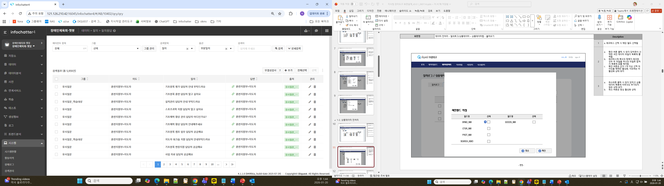
화면명 | 데이터 전처리 - 질의로그/상품데이터 – 상품데이터탭 - 불러오기
Description
1 | a. 체크박스 선택 시 해당 상품데이터 선택됨(복수 선택 불가)
2 | a. 체크박스 선택 시 해당 필드 선택됨(복수 선택 가능)
3 | a. 연필 아이콘 클릭 시 필드명 입력 가능
4 | a. 휴지통 아이콘 클릭 시 목록에서 필드명 삭제
5 | 확인 버튼 클릭 시 창이 닫히면서 선택한 상품데이터 파일이 목록에 출력됨 확인 버튼은 항목별 체크박스가 1개 이상 선택 되어있을 때에만 활성화, 이외에는 비활성화 상태 유지
6 | 취소버튼 클릭 시 창이 닫히고 상품데이터 목록에 아무것도 추가되지 않은 상태 유지 취소 버튼은 항상 활성화 상태
통계
데이터업로드
데이터전처리
지식작업
사전관리
시스템관리
질의로그 / 상품데이터
상품데이터 불러오기
질의로그
파일명 | 설명 | 업로드 날짜 | 선택
DV0001_06_f.0000.UTF-8 | Hmall 상품데이터 | 2026-01-20
GALLERIA_DB_f.0021.UTF-8 | 갤러리아 상품데이터 | 2026-01-20
HDSHOP_DB_f.0000.UTF-8 | 더현대 검색실패어 | 2026-01-17
질의로그
상품데이터
상품데이터
1
불러오기
내보내기
 | 파일명 | 설명 | 생성 날짜 | 전처리 실행 | 관리
 | 상품데이터1 | Hmall 상품데이터 | 2026-01-15
 | 상품데이터2 | 갤러리아 상품데이터 | 2026-01-16
 | 상품데이터3 | epost 상품데이터 | 2026-01-17
색인필드 지정
+
+
불러오기
필드명 | 관리 | 필드명 | 관리
BRND_NM |  | GOODS_NM
CTGR_NM
PRDT_NM
SEARCH_KWD
2
3
4
실행하기
실행하기
실행하기
6
취소
5
확인

Slide 14
화면명 | 데이터 전처리 - 질의로그/상품데이터 – 상품데이터탭 – 전처리 실행하기
Description
1 | a. 체크박스 선택 시 해당 기반사전 선택됨(복수 선택 불가)
2 | a. 체크박스 선택 시 해당 형태소분석기 선택됨(복수 선택 불가)
3 | 확인 버튼 클릭 시 창이 닫히면서 전처리 실행 확인 버튼은 옵션별 값이 1개 이상 선택 되어있을 때에만 활성화, 이외에는 비활성화 상태 유지
4 | 취소버튼 클릭 시 창이 닫힘. 취소 버튼은 항상 활성화 상태
통계
데이터업로드
데이터전처리
지식작업
사전관리
시스템관리
질의로그 / 상품데이터
질의로그
상품데이터
전처리 실행하기
질의로그
상품데이터
기반사전 선택
형태소 분석기 선택
1
Hmall
2
cotton
epost
full
 | 파일명 | 설명 | 생성 날짜 | 전처리 실행 | 관리
 | 상품데이터1 | Hmall 상품데이터 | 2026-01-15
 | 상품데이터2 | 갤러리아 상품데이터 | 2026-01-16
 | 상품데이터3 | epost 상품데이터 | 2026-01-17
신성통상
갤러리아
더현대
4
취소
3
확인

Slide 15
화면명 | 데이터 전처리 - 질의로그/상품데이터 – 상품데이터탭 – 내보내기
Description
1 | a. 숫자 입력하여 분할 개수 n값 설정 가능
2 | 선택 버튼 클릭 시 파일 저장 경로 선택 가능 경로 선택 후 좌측에 지정한 경로명이 출력됨
3 | 확인 버튼 클릭 시 창이 닫히면서 파일 로컬 다운로드 완료됨 확인 버튼은 입력창에 숫자가 입력되어 있을 때/저장 경로를 설정 완료했을 때에만 활성화, 이외에는 비활성화 상태 유지
4 | 취소버튼 클릭 시 창이 닫힘. 취소 버튼은 항상 활성화 상태
통계
데이터업로드
데이터전처리
지식작업
사전관리
시스템관리
질의로그 / 상품데이터
질의로그
상품데이터
내보내기
질의로그
상품데이터
분할 개수(n) 설정
1
3
 | 파일명 | 설명 | 생성 날짜 | 전처리 실행 | 관리
 | 상품데이터1 | Hmall 상품데이터 | 2026-01-15
 | 상품데이터2 | 갤러리아 상품데이터 | 2026-01-16
 | 상품데이터3 | epost 상품데이터 | 2026-01-17
저장 위치 설정
바탕화면>지식팀>상품데이터>hmall
선택
2
4
취소
3
확인

Slide 16
화면명 | 데이터 전처리 - 질의로그/상품데이터 – 상품데이터탭 – 휴지통alert
Description
1 | a. 확인 버튼 클릭 시 창이 닫히면서 목록에서 파일 삭제됨
2 | 취소버튼 클릭 시 초기화 되지 않고 창이 닫힘.
통계
데이터업로드
데이터전처리
지식작업
사전관리
시스템관리
질의로그 / 상품데이터
질의로그
상품데이터
질의로그
데이터 삭제
+
불러오기
내보내기
 | 파일명 | 설명 | 생성 날짜 | 전처리 실행 | 관리
 | DV0001_06_f.0000.UTF-8 | Hmall 상품데이터 | 2026-01-15
 | GALLERIA_DB_f.0021.UTF-8 | 갤러리아 상품데이터 | 2026-01-16
 | HDSHOP_DB_f.0000.UTF-8 | 더현대 상품데이터 | 2026-01-17
데이터를 삭제하시겠습니까?
실행하기
2
취소
1
확인
실행하기
실행하기

Slide 17
화면명 | 데이터 전처리 - 카테고리랭킹
Description
1 | a. 불러오기 버튼 클릭 시 데이터 업로드 메뉴에 업로드 되어있는 파일을 선택할 수 있는 팝업 출력
2 | a. 실행하기 버튼 클릭 시 전처리 실행 옵션을 선택할 수 있는 팝업 출력
3 | a. 휴지통 아이콘 클릭 시 alert창 출력
4 | a. 체크박스 선택 시 해당 파일 선택됨(복수 선택 불가)
5 | 내보내기 버튼 클릭 시 카테고리 랭킹 작업 메뉴로 데이터 이관하기 위한 옵션 설정창 출력
통계
데이터업로드
데이터전처리
지식작업
사전관리
시스템관리
카테고리 랭킹
1
+
불러오기
5
내보내기
 | 파일명 | 설명 | 업로드 날짜 | 전처리 실행 | 관리
 | POPULAR.txt | Hmall 인기검색어 | 2026-01-15
 | popularKeyword.csv | epost 인기검색어 | 2026-01-17
4
2
실행하기
3
실행하기

Slide 18
화면명 | 데이터 전처리 – 카테고리랭킹 - 불러오기
Description
1 | a. 체크박스 선택 시 해당 질의로그 선택됨(복수 선택 불가)
2 | 확인 버튼 클릭 시 창이 닫히면서 선택한 질의로그가 질의로그 목록에 출력됨 확인 버튼은 선택 체크박스가 1개 이상 체크 되어있을 때에만 활성화, 이외에는 비활성화 상태 유지
3 | 취소버튼 클릭 시 창이 닫히고 질의로그 목록에 아무것도 추가되지 않은 상태 유지 취소 버튼은 항상 활성화 상태
통계
데이터업로드
데이터전처리
지식작업
사전관리
시스템관리
카테고리 랭킹
질의로그
상품데이터
질의로그 불러오기
+
+
불러오기
불러오기
내보내기
파일명 | 설명 | 업로드 날짜 | 선택
popularKeyword.UTF-8 | 신성통상 인기검색어 | 2026-01-20
POPULAR.txt | 더현대 인기검색어 | 2026-01-20
popularKeyword.csv | 유비케어 인기검색어 | 2026-01-17
 | 파일명 | 설명 | 업로드 날짜 | 전처리 실행 | 관리
 | popularKeyword.UTF-8 | Hmall 인기검색어 | 2026-01-15
 | popularKeyword.csv | epost 인기검색어 | 2026-01-17
1
실행하기
실행하기
3
취소
2
확인

Slide 19
화면명 | 데이터 전처리 – 카테고리랭킹 – 전처리 실행하기
Description
1 | a. 체크박스 선택 시 지난 작업과 비교해서 중복 제거
2 | a. 숫자 입력 시 검색횟수 하한선이 해당 숫자로 설정됨
3 | 확인 버튼 클릭 시 창이 닫히면서 전처리 실행 확인 버튼은 옵션별 값이 1개 이상 선택 되어있을 때/입력창에 숫자가 입력되어 있을 때에만 활성화, 이외에는 비활성화 상태 유지
4 | 취소버튼 클릭 시 창이 닫힘. 취소 버튼은 항상 활성화 상태
통계
데이터업로드
데이터전처리
지식작업
사전관리
시스템관리
카테고리 랭킹
질의로그
상품데이터
전처리 실행하기
+
불러오기
내보내기
중복제거 여부
1
 | 파일명 | 설명 | 업로드 날짜 | 전처리 실행 | 관리
 | POPULAR.txt | Hmall 인기검색어 | 2026-01-15
 | popularKeyword.csv | epost 인기검색어 | 2026-01-17
검색횟수 기준값 설정
실행하기
2
500
실행하기
4
취소
3
확인

Slide 20
화면명 | 데이터 전처리 – 카테고리랭킹 - 내보내기
Description
1 | a. 숫자 입력하여 분할 개수 n값 설정 가능
2 | 확인 버튼 클릭 시 창이 닫히면서 카테고리 랭킹 작업 메뉴로 데이터(카테고리 작업 대상 키워드 리스트) 이관됨- 기존에 들어가있는 데이터가 있다면 초기화 후 데이터 이관 확인 버튼은 입력창에 숫자가 입력되어 있을 때에만 활성화, 이외에는 비활성화 상태 유지
3 | 취소버튼 클릭 시 창이 닫힘. 취소 버튼은 항상 활성화 상태
통계
데이터업로드
데이터전처리
지식작업
사전관리
시스템관리
카테고리 랭킹
질의로그
내보내기
+
불러오기
내보내기
분할 개수(n) 설정
 | 파일명 | 설명 | 업로드 날짜 | 전처리 실행 | 관리
 | POPULAR.txt | Hmall 인기검색어 | 2026-01-15
 | popularKeyword.csv | epost 인기검색어 | 2026-01-17
1
3
실행하기
3
취소
2
확인
실행하기

Slide 21
화면명 | 데이터 전처리 – 카테고리랭킹 – 휴지통alert
Description
1 | a. 확인 버튼 클릭 시 창이 닫히면서 목록에서 파일 삭제됨
2 | 취소버튼 클릭 시 초기화 되지 않고 창이 닫힘.
통계
데이터업로드
데이터전처리
지식작업
사전관리
시스템관리
카테고리 랭킹
질의로그
데이터 삭제
+
불러오기
내보내기
 | 파일명 | 설명 | 업로드 날짜 | 전처리 실행 | 관리
 | POPULAR.txt | Hmall 인기검색어 | 2026-01-15
 | popularKeyword.csv | epost 인기검색어 | 2026-01-17
데이터를 삭제하시겠습니까?
실행하기
2
취소
1
확인
실행하기

Slide 22
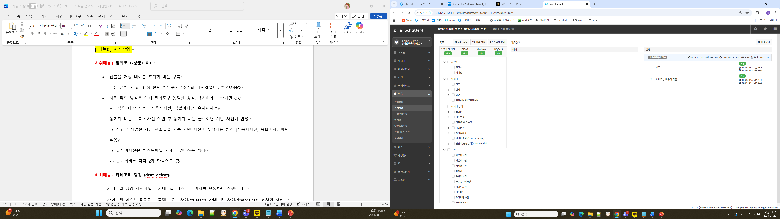
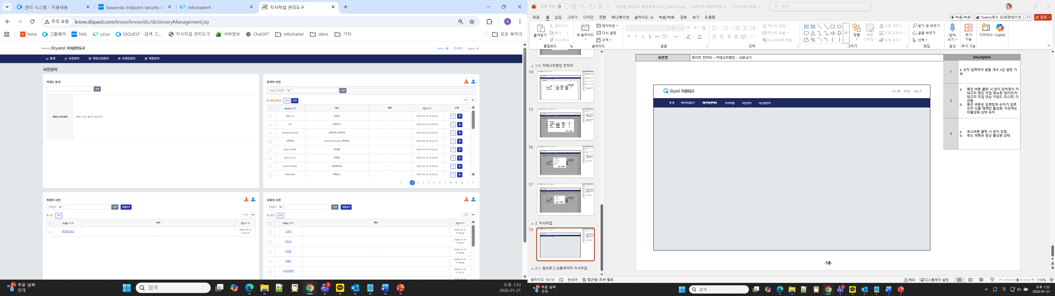
화면명 | 지식작업 – 질의로그/상품데이터
Description
1 | a. 사전초기화 버튼 클릭 시 alert창 출력
2 | a. 사전동기화 버튼 클릭 시 동기화 목적지 사전을 선택할 수 있는 창 출력
3 | a. 불러오기 버튼 클릭시 불러올 사전을 선택할 수 있는 창 출력
* | 사용자사전,복합어사전에서 한번에 복수개의 단어 등록 가능한지 검토 필요
* | 이외에는 기존 관리도구 화면과 동일
통계
데이터업로드
데이터전처리
지식작업
사전관리
시스템관리
사전초기화
사전동기화
1
2
+
3
불러오기

Slide 23
화면명 | 지식작업 – 질의로그/상품데이터 – 사전초기화 alert
Description
1 | 확인 버튼 클릭 시 창이 닫히면서 유의어,복합어,사용자사전 산출물 저장 테이블이 초기화됨.
2 | 취소버튼 클릭 시 초기화 되지 않고 창이 닫힘.
통계
데이터업로드
데이터전처리
지식작업
사전관리
시스템관리
사전초기화
사전동기화
질의로그
사전 초기화
사전 데이터를 초기화 하시겠습니까?
2
취소
1
확인

Slide 24
화면명 | 지식작업 – 질의로그/상품데이터 – 사전동기화
Description
1 | 체크박스 선택 시 해당 기반사전 선택됨(복수 선택 불가)
2 | 확인 버튼 클릭 시 창이 닫히면서 작업한 모든 사전 기반사전에 반영됨
3 | 취소버튼 클릭 시 동기화 되지 않고 창이 닫힘.
통계
데이터업로드
데이터전처리
지식작업
사전관리
시스템관리
사전초기화
사전동기화
사전 동기화
기반사전 선택
질의로그
1
Hmall
epost
신성통상
갤러리아
더현대
3
취소
2
확인

Slide 25
화면명 | 지식작업 – 질의로그/상품데이터 – 사전불러오기
Description
1 | 체크박스 선택 시 해당 기반사전 선택됨(복수 선택 불가)
2 | 확인 버튼 클릭 시 창이 닫히면서 가장 최신 버전의 유사어 사전 불러오기
3 | 취소버튼 클릭 시 데이터가 불러와지지 않고 창이 닫힘.
통계
데이터업로드
데이터전처리
지식작업
사전관리
시스템관리
사전초기화
사전동기화
사전 불러오기
기반사전 선택
질의로그
1
Hmall
epost
신성통상
갤러리아
더현대
3
취소
2
확인

Slide 26
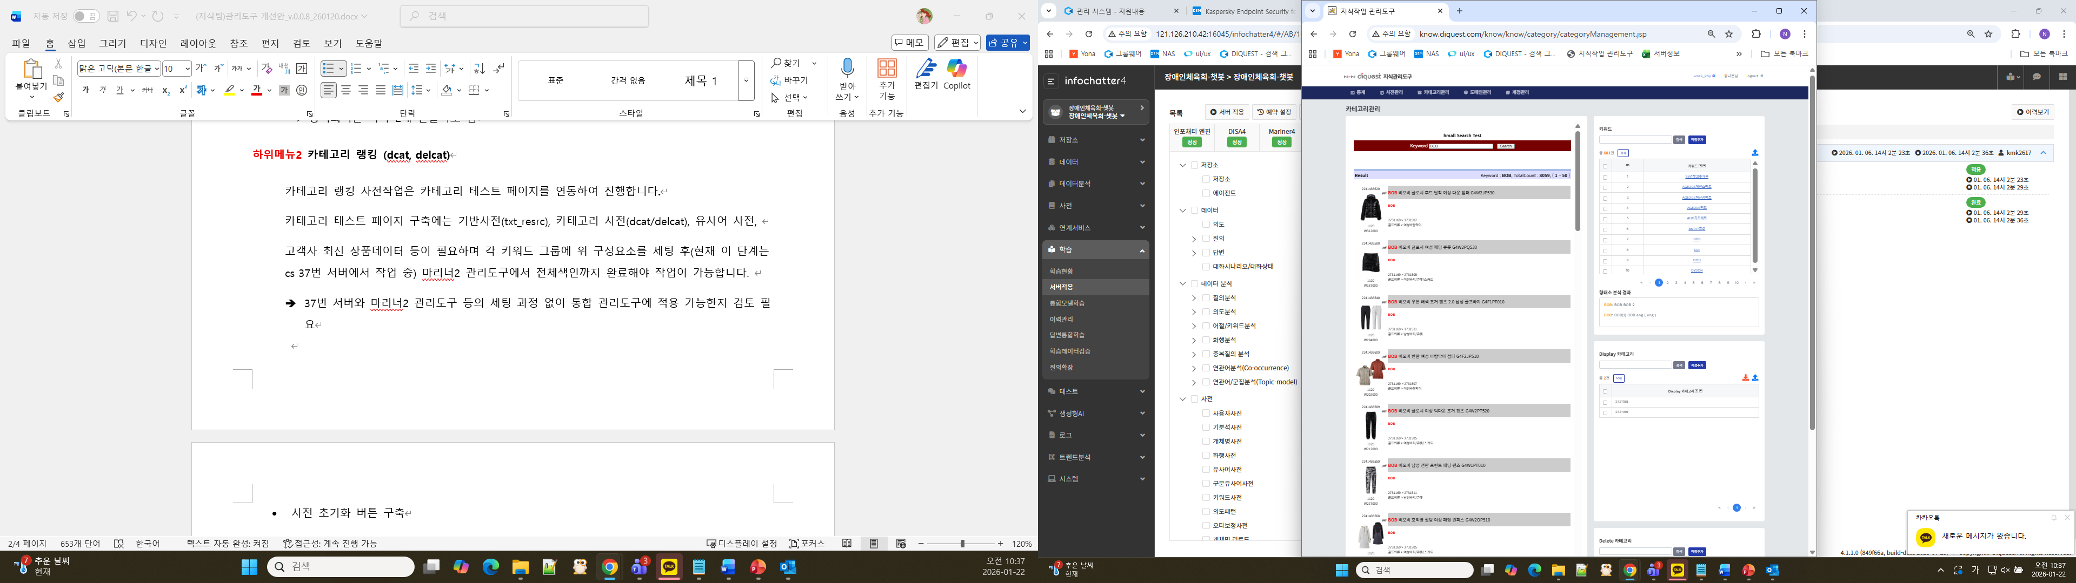
화면명 | 지식작업 – 카테고리 랭킹
Description
1 | a. 사전초기화 버튼 클릭 시 alert창 출력
2 | a. 사전동기화 버튼 클릭 시 동기화 목적지 사전을 선택할 수 있는 창 출력
3 | a. 사전최신화 버튼 클릭 시 세팅할 사전을 선택할 수 있는 창 출력
4 | a. 삼각형 아이콘 클릭 시 작업 그룹 선택 가능한 select box 아래로 출력
* | 이외에는 기존 관리도구 화면과 동일
통계
데이터업로드
데이터전처리
지식작업
사전관리
시스템관리
카테고리 관리
3
사전최신화
선택
4
사전초기화
사전동기화
1
2

Slide 27
화면명 | 지식작업 – 카테고리 랭킹 – 사전초기화 alert
Description
1 | 확인 버튼 클릭 시 창이 닫히면서 키워드,dcat,delcat 사전이 초기화됨.
2 | 취소버튼 클릭 시 초기화 되지 않고 창이 닫힘.
통계
데이터업로드
데이터전처리
지식작업
사전관리
시스템관리
카테고리 관리
사전최신화
선택
사전초기화
사전동기화
질의로그
사전 초기화
사전 데이터를 초기화 하시겠습니까?
2
취소
1
확인

Slide 28
화면명 | 지식작업 – 카테고리 랭킹 – 사전동기화
Description
1 | 체크박스 선택 시 해당 기반사전 선택됨(복수 선택 불가)
2 | 확인 버튼 클릭 시 창이 닫히면서 작업한 모든 사전 기반사전에 반영됨
3 | 취소버튼 클릭 시 동기화 되지 않고 창이 닫힘.
통계
데이터업로드
데이터전처리
지식작업
사전관리
시스템관리
카테고리 관리
사전최신화
선택
사전초기화
사전동기화
사전 동기화
기반사전 선택
질의로그
1
Hmall
epost
신성통상
갤러리아
더현대
3
취소
2
확인

Slide 29
화면명 | 지식작업 – 카테고리 랭킹 – 사전최신화
Description
1 | 체크박스 선택 시 해당 기반사전 선택됨(복수 선택 불가)
2 | 확인 버튼 클릭 시 창이 닫히면서 선택한 고객사의 최신 사전 데이터가 작업 페이지에 반영됨
3 | 취소버튼 클릭 시 최신화 되지 않고 창이 닫힘.
통계
데이터업로드
데이터전처리
지식작업
사전관리
시스템관리
카테고리 관리
사전최신화
선택
사전초기화
사전동기화
사전 최신화
기반사전 선택
질의로그
1
Hmall
epost
신성통상
갤러리아
더현대
3
취소
2
확인

Slide 30
기반사전관리 화면 구조
Description
개요 | 도메인 사전 선택 후 해당사전으로 이동
1 | 선택 도메인 사전 페이지 디스플레이 (다음 페이지)
3
통계
사전관리
카테고리관리
도메인관리
계정관리
도메인별 사전관리
지식사전 백업
도메인별 사전관리>사전 바로가기
선택
HMALL
도메인선택 => 화면 전환
텍스트 사전 리소스
📁 txt_resrc
📁 data
📁 lib
더현대닷컴
dcd 사전
맥스나인(MBN)
삼성물산패션(SSF)
라이브러리
신성통상(SSTS)
우체국쇼핑(Epost)
유비케어
교보문고
Mariner_base
Jiana3.4_base

Slide 31
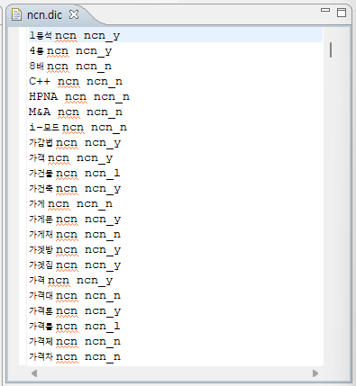
기반사전관리 화면 구조
Description
개요 | 선택 도메인 사전 트리 구조로 디스플레이
1 | 화면 상단에 사전 선택 바 고정 txt_resrc의 하위 디렉터리 펼치기 메뉴 (공통) 디렉터리 내 파일 편집 옵션
2 | 사전 열어서 특정 키워드 찾기 옵션 ㄴ정규 표현식 사용 가능하도록 품사사전 편집(추가)시 해당 품사의 좌/우 품사태그 입력 (예) 검색 ncp ncp_y 품사의 좌태그 우태그 종성체크 & 추가 자동화 가능?
3
통계
사전관리
카테고리관리
도메인관리
계정관리
도메인별 사전관리
사전구조는 현재 기준으로 설명되어 있으며 모든 트리구조는 사용자가 보기 편하게만 구성되면 됩니다.
현재의 사전 구조를 사용자 친화적으로 리스트화 시켜서 페이징 기능, 검색 기능 들어가는게 제일 좋을 것 같습니다. (인포채터 참고)
필수 기능은 아래와 같습니다.
- 전/후방일치, 완전일치 검색
- 사전 편집기능
선택
현재 접속 경로
도메인별 사전관리>사전 바로가기>HMALL
📁 txt_resrc
├ 📁 sdic
├ 📁 grammar
├ 📁 udic
├ 📁 cndic
├ 📁 synonym
└ 📁 category
📁 sdic
├ 📄 ncn.dic
├ 📄 ncp.dic
├ 📄 j.dic
├ 📄 nq_per.dic
├ 📄 nq_etc.dic
└ 📄 :
펼치기
├ 📄 ncn.dic
편집
📁 data
📁 lib
🗂
🗂
🗂
저장
취소
닫기

Slide 32
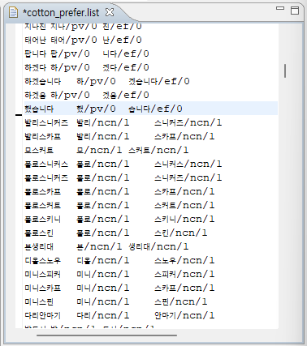
기반사전관리 화면 구조
Description
개요 | 코튼 형태소 분석에만 사용하는 사전 어절 기분석 사전
1 | 사전 열어서 특정 키워드 찾기 옵션 ㄴ정규 표현식 사용 가능하도록 사전 구분자: 어절[탭]키워드/태그/태그[탭]키워드/태그/태그….
2 | 구분자 오류 alert 중복 어절 alert 태그 형식 오류 alert 편집 후 저장 확인 alert 빈줄 자동체크/삭제 기능 가능?
3
통계
사전관리
카테고리관리
도메인관리
계정관리
도메인별 사전관리
도메인별 사전관리>사전 바로가기>HMALL
📁 txt_resrc
├ 📁 sdic
├ 📁 grammar
├ 📁 udic
├ 📁 cndic
├ 📁 synonym
└ 📁 category
📁 grammar
├ 📄 cotton_prefer.list
├ 📄 cotton_part_prefer.list
├ 📄 big_preper.list
├ 📄 cotton_big_preper.list
├ 📄 Grammar.diana
└ 📄 :
펼치기
├ 📄 cotton_prefer.list
편집
📁 data
📁 lib
🗂
🗂
🗂
저장
취소
닫기

Slide 33
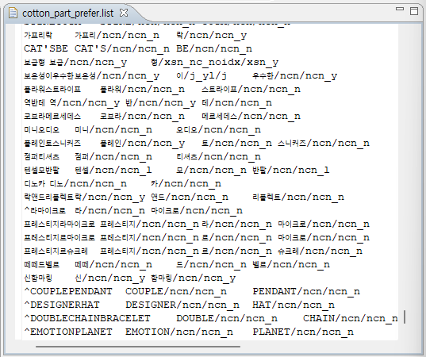
기반사전관리 화면 구조
Description
개요 | 코튼 형태소 분석에만 사용하는 사전 어절 부분 기분석 사전
1 | 사전 열어서 특정 키워드 찾기 옵션 ㄴ정규 표현식 사용 가능하도록 사전 구분자: 어절[탭]키워드/태그/태그[탭]키워드/태그/태그….
2 | 구분자 오류 alert 중복 어절 alert 태그 형식 오류 alert 편집 후 저장 확인 alert 빈줄 자동체크/삭제 기능 가능?
3
통계
사전관리
카테고리관리
도메인관리
계정관리
도메인별 사전관리
도메인별 사전관리>사전 바로가기>HMALL
📁 txt_resrc
├ 📁 sdic
├ 📁 grammar
├ 📁 udic
├ 📁 cndic
├ 📁 synonym
└ 📁 category
📁 grammar
├ 📄 cotton_prefer.list
├ 📄 cotton_part_prefer.list
├ 📄 big_preper.list
├ 📄 cotton_big_preper.list
├ 📄 Grammar.diana
└ 📄 :
펼치기
├ 📄 cotton_part_prefer.list
편집
📁 data
📁 lib
🗂
🗂
🗂
저장
취소
닫기

Slide 34
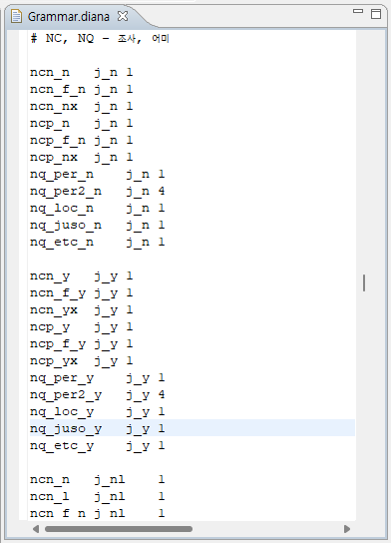
기반사전관리 화면 구조
Description
개요 | 사전에 등록된 형태소 간 결합문법 사전
1 | 사전 열어서 특정 키워드 찾기 옵션 ㄴ정규 표현식 사용 가능하도록 ㄴ문법찾기 : 검색박스 ㄴ문법추가 : 사전등록박스 ㄴ문법테스트 : 입력어창 / 문법적용 후 분석결과 디스플레이창
2 | 구분자 오류 alert (탭) 편집 후 저장 확인 alert
3
통계
사전관리
카테고리관리
도메인관리
계정관리
도메인별 사전관리
├ 📄 Grammar.diana
도메인별 사전관리>사전 바로가기>HMALL
📁 txt_resrc
├ 📁 sdic
├ 📁 grammar
├ 📁 udic
├ 📁 cndic
├ 📁 synonym
└ 📁 category
📁 grammar
├ 📄 cotton_prefer.list
├ 📄 cotton_part_prefer.list
├ 📄 big_preper.list
├ 📄 cotton_big_preper.list
├ 📄 Grammar.diana
└ 📄 :
펼치기
편집
📁 data
📁 lib
🗂
🗂
🗂
저장
취소
닫기

Slide 35
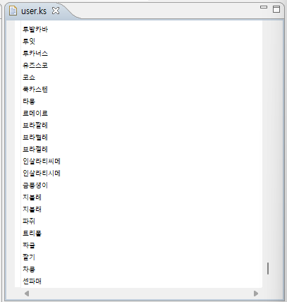
기반사전관리 화면 구조
Description
개요 | 사전 목록에 형태소(키워드)만 등록 단일명사 사전
1 | 사전 열어서 특정 키워드 찾기 옵션 ㄴ정규 표현식 사용 가능하도록
2 | 중복체크 alert 편집 후 저장 확인 alert 빈줄 자동체크/삭제 기능 가능?
3
통계
사전관리
카테고리관리
도메인관리
계정관리
도메인별 사전관리
도메인별 사전관리>사전 바로가기>HMALL
📁 txt_resrc
├ 📁 sdic
├ 📁 grammar
├ 📁 udic
├ 📁 cndic
├ 📁 synonym
└ 📁 category
📁 udic
├ 📄 user.ks
펼치기
├ 📄 user.ks
편집
📁 data
📁 lib
🗂
🗂
🗂
저장
취소
닫기

Slide 36
기반사전관리 화면 구조
Description
개요 | 사전 목록에 형태소(키워드)만 등록 복합명사 사전
1 | 사전 열어서 특정 키워드 찾기 옵션 ㄴ정규 표현식 사용 가능하도록 한글 복합어 띄어쓰기 x 영문 복합어 띄어쓰기 o 예) FOOD[공백]GOODS
2 | 중복체크 alert 편집 후 저장 확인 alert 빈줄 자동체크/삭제 기능 가능?
3
통계
사전관리
카테고리관리
도메인관리
계정관리
도메인별 사전관리
도메인별 사전관리>사전 바로가기>HMALL
📁 txt_resrc
├ 📁 sdic
├ 📁 grammar
├ 📁 udic
├ 📁 cndic
├ 📁 synonym
└ 📁 category
📁 cndic
├ 📄 cnlist.ks
├ 📄 cnlist.ks
펼치기
편집
📁 data
📁 lib
🗂
🗂
🗂
저장
취소
닫기

Slide 37
기반사전관리 화면 구조
Description
개요 | HMALL 유사어사전 -synonym.UTF-8 (표준 유사어 양식) - *.pair (hmall 전용 동의어/유사어 pair사전)
1 | -synonym.UTF-8 사전 구분자 : 쉼표 -pair 사전 구분자 : 공백
2
3
통계
사전관리
카테고리관리
도메인관리
계정관리
도메인별 사전관리
도메인별 사전관리>사전 바로가기>HMALL
📁 txt_resrc
├ 📁 sdic
├ 📁 grammar
├ 📁 udic
├ 📁 cndic
├ 📁 synonym
└ 📁 category
📁 synonym
├ 📄 synonym.UTF-8
├ 📄 eng_eng.pair
├ 📄 eng_kor.pair
├ 📄 kor_kor.pair
├ 📄 meaning.pair
└ 📄 hypernym_hyponym.pair
├ 📄 synonym.UTF-8
펼치기
편집
1300K,천삼백케이,1300케이 1300케이,1300K,천삼백케이 1318,일삼일팔 134MM,일삼사엠엠 135MM,135미리 135미리,135MM 13651,일삼육오일 137DEGREES,137디그리스,137디그리즈 137디그리스,137DEGREES,137디그리즈 137디그리즈,137DEGREES,137디그리스 1394CABLE,1394케이블 1394케이블,1394CABLE 13BRIX,13브릭스 13L,13리터 13MONTH,써틴먼스,서틴먼스 13리터,13L 13브릭스,13BRIX 1400MITTERTEICH,1400미터타이히 1400미터타이히,1400MITTERTEICH 140SPOON,140스푼 140스푼,140SPOON
📁 data
📁 lib
🗂
🗂
🗂
저장
취소
닫기

Slide 38
기반사전관리 화면 구조
Description
개요 | 해당 도메인의 카테고리 사전 관리
1 | -사전 파일 : dcat, delcat -카테고리 사전 내 복합명사 목록 : cate_comp
2 | 사전 편집창: 키워드[탭]숫자코드[파이프라인]숫자코드 -사전 구분자 에러 alert? -중복 키워드 alert -인코딩 alert
3
통계
사전관리
카테고리관리
도메인관리
계정관리
도메인별 사전관리
도메인별 사전관리>사전 바로가기>HMALL
📁 txt_resrc
├ 📁 sdic
├ 📁 grammar
├ 📁 udic
├ 📁 cndic
├ 📁 synonym
└ 📁 category
📁 category
├ 📄 dcat
├ 📄 delcat
├ 📄 cate_comp
├ 📄 dcat
펼치기
편집
24K 9077 AGE20S 1011 AHC 1011|494969 BCBG코트 325142|2731749 DKNY골프 2731169 K2패딩 784414|807704|1537452|887921|807830 KF94 241034|2296260 LA갈비 787747|794626|955275|794892 LGTV 1822453|1246519|2731259 LG건조기 1424557|2147788 LG냉장고 2731230|1822449|2339564 MBP 2731730|663003|787751|2731199 MLB모자 2731302|327698 NNF 1009|235027 SJYP 325053|1009 SK2 3149|2731159 TS마스크 2726047 TS샴푸 2731160|411155|251467|2726043 TV 1822453|1246519|2052382 USPA 806533|2731165 가방 235598|1535951|327344|1370954 가버부츠 2731293
📁 data
📁 lib
🗂
🗂
🗂
저장
취소
닫기

Slide 39
기반사전관리 화면 구조
Description
개요 | 텍스트사전 컴파일 후 생성되는 dcd 사전
1 | - 지식사전 구축 후 고객사 사전전달시 txtresrc(텍스트 사전)이 아니라 사전 컴파일 완료 후 data/ 디렉터리를 그대로 압축하여 전달 - 관리도구 개편 후 사전전달 방식 변경 : 사전전달용 특정 디렉터리 생성 후 공유
2 | - 기본 기능 dcd 내보내기 또는 복사하기 메뉴 (로컬 다운로드 또는 특정 경로로….)
3
통계
사전관리
카테고리관리
도메인관리
계정관리
도메인별 사전관리
도메인별 사전관리>사전 바로가기>HMALL
📁 txt_resrc
├ 📁 sdic
├ 📁 grammar
├ 📁 udic
├ 📁 cndic
├ 📁 synonym
└ 📁 category
├ 📁 data
텍스트사전 컴파일 후 생성되는 dcd 사전
cit_1.5.dcd fpartpredic_1.5.dcd lbigpredic_core_1.5.dcd lsdic_core_1.5.dcd cnlist_1.5.dcd fpostdic_1.5.dcd lcndic_1.5.dcd SymbolMap_1.5.dcd fpredic_1.5.dcd lpartpredic_1.5.dcd tag_1.5.dcd fbigpredic_1.5.dcd fsdic_1.5.dcd lpostdic_1.5.dcd udic_1.5.dcd fbigpredic_core_1.5.dcd fsdic_core_1.5.dcd lpredic_1.5.dcd udic_core_1.5.dcd fcndic_1.5.dcd lbigpredic_1.5.dcd lsdic_1.5.dcd
펼치기
📁 data
📁 lib
🗂
🗂
취소
닫기

Slide 40
기반사전관리 화면 구조
Description
개요 | 해당 도메인 사전의 라이브러리 관리
1 | 해당 사전의 현재 버전확인: lib/META-INF/경로에서 MANIFEST.MF 파일 열어서 확인 Package-Version: "1.5.14"
2 | 버전 변경 이슈 : 해당 사전의 버전 업그레이드 등 lib/의 jar(자르 파일) 교체 후 적용하기 **해당 작업은 관리도구 상에서 원활치 않을 수 있으므로 기존 방법으로 지식서버(245)에서 버전 교체 후 관리도구에 반영가능 하도록?
3
통계
사전관리
카테고리관리
도메인관리
계정관리
도메인별 사전관리
도메인별 사전관리>사전 바로가기>HMALL
📁 txt_resrc
├ 📁 sdic
├ 📁 grammar
├ 📁 udic
├ 📁 cndic
├ 📁 synonym
└ 📁 category
📁 data
├ 📄 MANIFEST.MF
편집 대상 파일 X, 읽기만!!!
📁 lib
├ 📁 com
├ 📁 META-INF
├ 📄 MANIFEST.MF
├ 📁 test
├ 📄 dqdic-1.0.3.jar
├ 📄 jiana1.5.jar
└ 📄 junit-3.8.1.jar
라이브러리
Specification-Title: "Jiana" Specification-Version: "1.5" Specification-Vender: "Diquest, Inc." Package-Title: "com.diquest.jiana" Package-Version: "1.5.14" Package-Vendor: "Diquest, Inc." ~
펼치기
🗂
🗂
취소
닫기

Slide 41
기반사전관리 화면 구조
Description
개요 | 형태소 분석 쉘 스크립트
1 | 해당 사전의 형태소 분석 테스트 -코튼 분석 쉘 (음소 단위 분석) -full 분석 쉘 (자소 단위 분석)
2
3
통계
사전관리
카테고리관리
도메인관리
계정관리
도메인별 사전관리
도메인별 사전관리>사전 바로가기>HMALL
📄 형태소 분석 테스트
분석 실행 버튼
스크립트 창
cotton_test.sh
입력 : 테스트 분석 시간 : 0 테스트 테스트 1 입력 : 신조어 분석 시간 : 0 신조어 신조어 1 입력 :
jiana_test.sh
🗂
닫기

Slide 42
기반사전관리 화면 구조
Description
개요
1 | 해당 사전의 형태소 분석 테스트 -코튼 분석 쉘 (음소 단위 분석) -full 분석 쉘 (자소 단위 분석)
2 | 컴파일 로그창에서 “BUILD SUCCESSFUL”이 뜨면 창에 [성공]이라고 표기 반대의 경우에는 [실패]라고 표기 + 어떤 로그가 잘못되었는지 사용자가 인지 가능하도록 표기
3
통계
사전관리
카테고리관리
도메인관리
계정관리
도메인별 사전관리
Buildfile: /home/know/apps/jiana_admin_server/base_1.5_test/build.xml makeTag: [java] TagDic regist time : 37 ms [java] TagDic write object file : ./data/tag_1.5.dcd makeUDIC: [java] dic_path : ./txt_resrc/udic : makeSDIC: [java] fsdic regist time : 1043 ms [java] fsdic write object file : ./data/fsdic_1.5.dcd [java] fsdic write time : 103 ms [java] dic_path : ./txt_resrc/sdic : makeDCD: [java] 접속문법 테이블 파일이 생성되었습니다. : makeCnDic: [java] regist cnList success! [mkdir] Created dir: /home/know/apps/jiana_admin_server/base_1.5_test/data [copy] Copying 1 file to /home/know/apps/jiana_admin_server/base_1.5_test/data [copy] Copying 1 file to /home/know/apps/jiana_admin_server/base_1.5_test/data dic: BUILD SUCCESSFUL Total time: 14 seconds
도메인별 사전관리>사전 바로가기>HMALL
📄 사전 컴파일
사전적용(ant dic)
실행 버튼
컴파일 로그 창
🗂
닫기

Slide 43
기반사전관리 화면 구조
Description
개요 | 지식구축 완료 사전 관리
1 | Working_dic : 지식작업 진행 중인 도메인 사전 백업 old_dic : 사업 종료 도메인 사전 백업
2 | (공통) 사전작업 시점별 히스토리 추적 가능 사업 종료 도메인의 경우, 과거 특정 시점의 사전 제공 요청하는 경우도 있음
3
통계
사전관리
카테고리관리
도메인관리
계정관리
지식백업
지식백업
📁 working_dic
├ 📁 HMALL
├ 📁 더현대닷컴
├ 📁 갤러리아
├ 📁 우체국쇼핑
├ 📁 유비케어
└ 📁 교보문고
펼치기
📁 HMALL
├ 📁 HMALL20251226
├ 📁 HMALL20251130
├ 📁 HMALL20251025
├ 📁 :
├ 📁 :
📁 HMALL20251226
📁 txt_resrc
├ 📁 sdic
├ 📁 grammar
├ 📁 udic
├ 📁 cndic
├ 📁 synonym
└ 📁 category
펼치기
📁 data
📁 lib
📁 old_dic
├ 📁 CJMALL
├ 📁 MUSTIT
├ 📁 KTMALL
├ 📁 하나투어
├ 📁 :
└ 📁 :
펼치기
(상동)

Slide 44
기반사전관리 화면 구조
Description
개요 | HMALL 유사어사전 -synonym.UTF-8 (표준 유사어 양식) - *.pair (hmall 전용 동의어/유사어 pair사전)
1 | -synonym.UTF-8 사전 구분자 : 쉼표 -pair 사전 구분자 : 공백
2
3
통계
사전관리
카테고리관리
도메인관리
계정관리
지식백업
지식백업
📁 HMALL
├ 📁 sdic
├ 📁 grammar
├ 📁 udic
├ 📁 cndic
├ 📁 synonym
└ 📁 category
📁 synonym
├ 📄 synonym.UTF-8
├ 📄 eng_eng.pair
├ 📄 eng_kor.pair
├ 📄 kor_kor.pair
├ 📄 meaning.pair
└ 📄 hypernym_hyponym.pair
펼치기
편집
📁 HMALL
├ 📁 sdic
├ 📁 grammar
├ 📁 udic
├ 📁 cndic
├ 📁 synonym
└ 📁 category
📁 data
📁 lib

Slide 45
화면명 | 데이터업로드
Description
1 | a. 가져오기 버튼 클릭 시 로컬에 있는 파일을 가져올 수 있는 팝업 출력
2 | a. 휴지통 아이콘 클릭 시 alert창 출력
통계
데이터업로드
데이터전처리
지식작업
사전관리
시스템관리
데이터 업로드
1
+
가져오기
파일명 | 설명 | 업로드 날짜 | 관리
popularKeyword.UTF-8 | Hmall 인기검색어 | 2026-01-15
failureKeyword.UTF-8 | Hmall 검색실패어 | 2026-01-15
failureKeyword.csv | epost 검색실패어 | 2026-01-17
2

Slide 46
화면명 | 데이터업로드 - 가져오기
Description
1 | 파일 선택 버튼 클릭 시 로컬 pc에서 파일 불러올 수 있는 팝업창 출력 로컬에서 파일 선택 후 좌측에 선택한 파일명이 출력됨
2 | 확인 버튼 클릭 시 창이 닫히면서 선택한 파일이 목록에 출력됨 확인 버튼은 불러올 파일을 선택 완료했을 때에만 활성화, 이외에는 비활성화 상태 유지
3 | 취소버튼 클릭 시 창이 닫힘. 취소 버튼은 항상 활성화 상태
통계
데이터업로드
데이터전처리
지식작업
사전관리
시스템관리
데이터 업로드
질의로그
상품데이터
가져오기
+
가져오기
첨부파일
파일명 | 설명 | 업로드 날짜 | 관리
popularKeyword.UTF-8 | Hmall 인기검색어 | 2026-01-15
failureKeyword.UTF-8 | Hmall 검색실패어 | 2026-01-15
failureKeyword.csv | epost 검색실패어 | 2026-01-17
popularKeyword.UTF-8
파일 선택
1
3
취소
2
확인

Slide 47
화면명 | 데이터업로드 – 휴지통alert
Description
1 | a. 확인 버튼 클릭 시 창이 닫히면서 목록에서 파일 삭제됨
2 | 취소버튼 클릭 시 초기화 되지 않고 창이 닫힘.
통계
데이터업로드
데이터전처리
지식작업
사전관리
시스템관리
데이터 업로드
질의로그
데이터 삭제
+
가져오기
파일명 | 설명 | 업로드 날짜 | 관리
popularKeyword.UTF-8 | Hmall 인기검색어 | 2026-01-15
failureKeyword.UTF-8 | Hmall 검색실패어 | 2026-01-15
failureKeyword.csv | epost 검색실패어 | 2026-01-17
데이터를 삭제하시겠습니까?
2
취소
1
확인

Slide 48
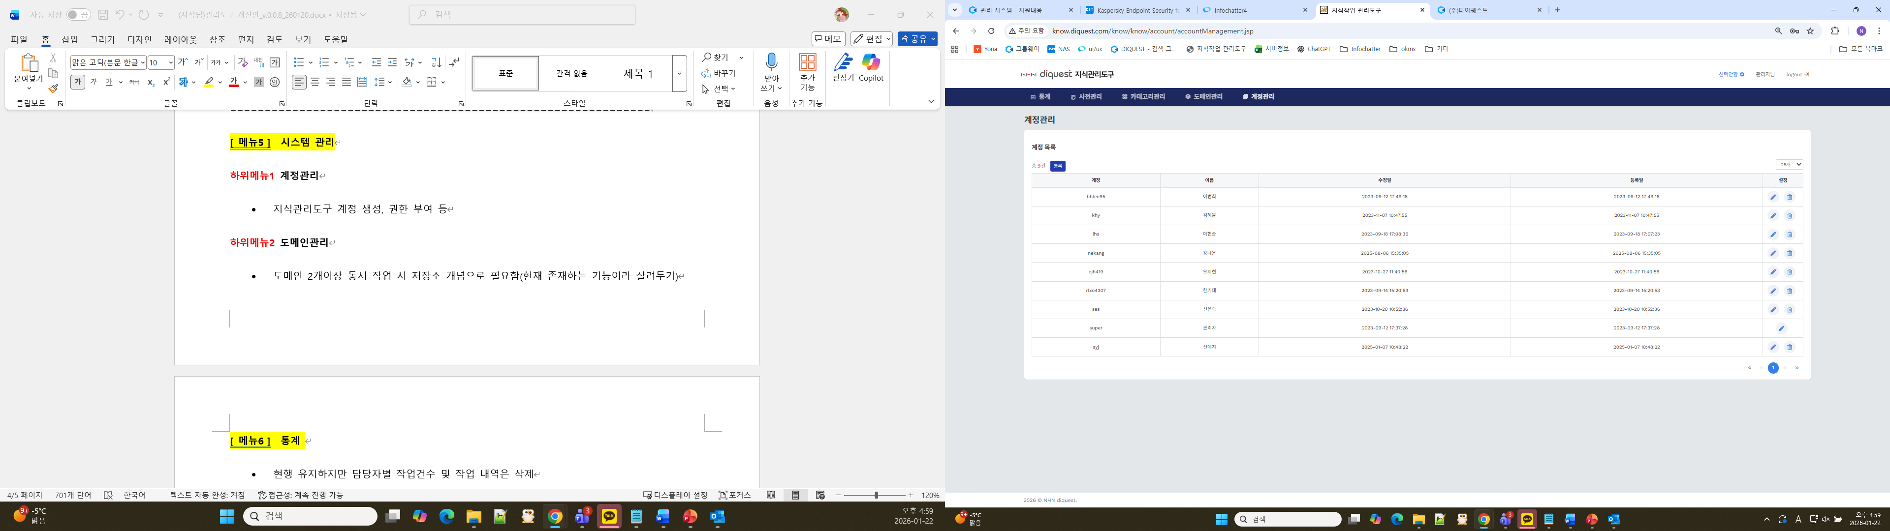
화면명 | 시스템관리 - 계정관리
Description
* | 현행 유지
통계
데이터업로드
데이터전처리
지식작업
사전관리
시스템관리

Slide 49
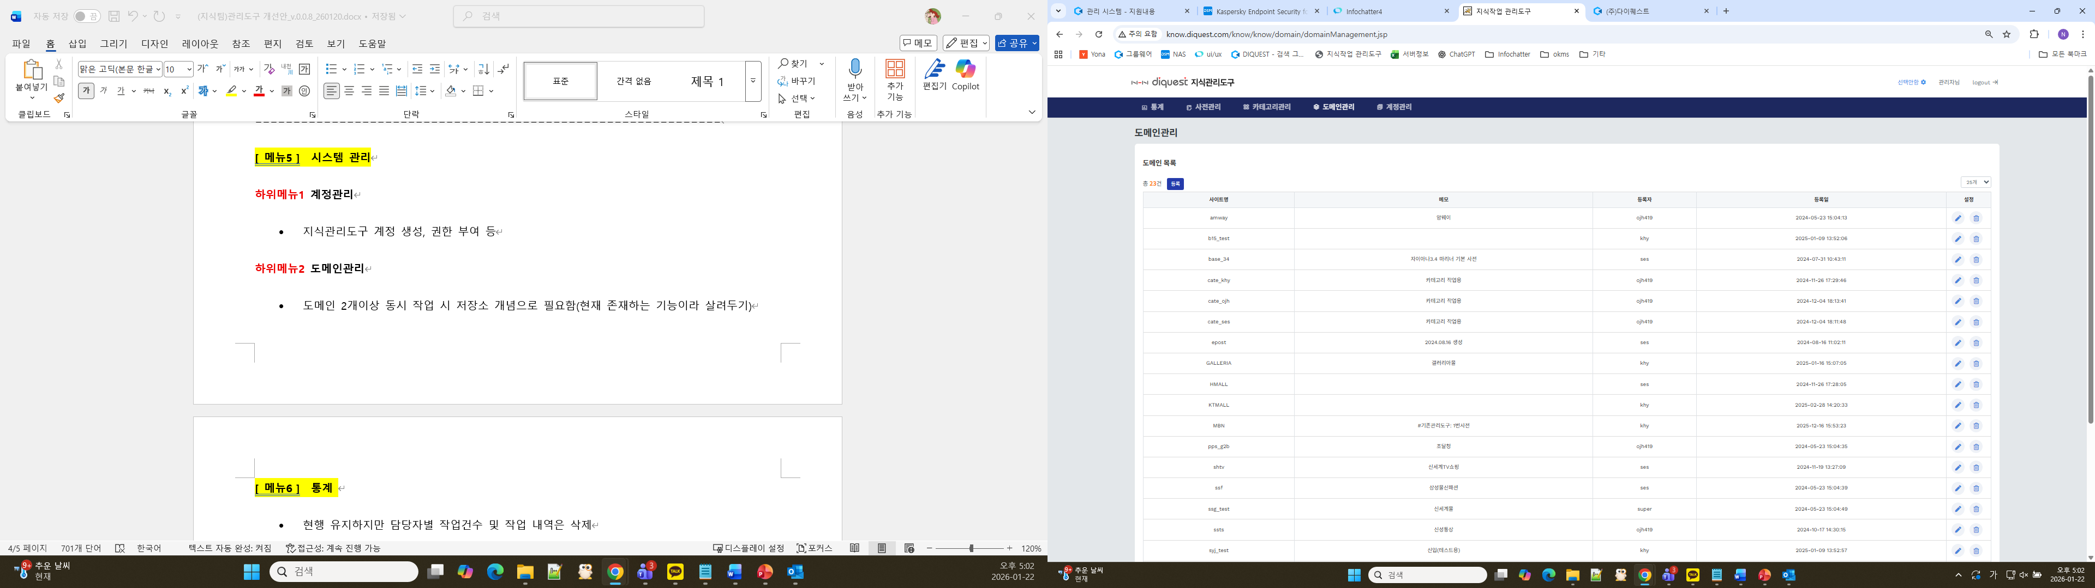
화면명 | 시스템관리 - 도메인관리
Description
* | 현행 유지
통계
데이터업로드
데이터전처리
지식작업
사전관리
시스템관리

Slide 50
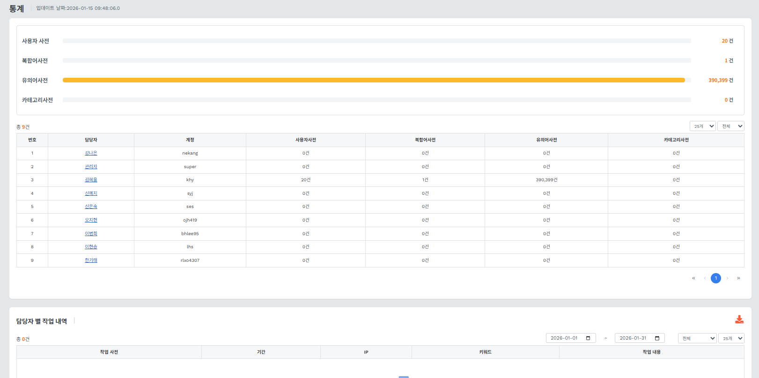
화면명 | 통계
Description
1 | [담당자 별 작업내역] 삭제
* | 이외에는 기존 관리도구 화면과 동일
통계
데이터업로드
데이터전처리
지식작업
사전관리
시스템관리
1

